Slide 1

Lansering av
Indikatorrapporten 2024

Slide 2

09.00 Velkommen
Jesper Simonsen, områdedirektør Norges forskningsråd
Møteleder: Frode Georgsen, avdelingsdirektør, Norges forskningsråd
09.55 Tall møter virkeligheten.
Hvordan opplever institusjonene internasjonaliseringen?
Mette Halskov Hansen, viserektor ved Universitetet i Oslo
Henrik Urdal, direktør for Institutt for fredsforskning (PRIO)
Kikki Kleiven, direktør Bjerknessenteret for klimaforskning
Anne Marte Tobro, avdelingsleder Innovasjon Norge
11. 00 Slutt
09.05 Det store bildet
glimt fra indikatorrapporten – hovedtall og trender.
09.35 Fra Panorama til paranoia?
Norges internasjonale forsknings- og innovasjonssamarbeid

Slide 3


Det store bildet
Glimt fra indikatorrapporten – hovedtall og trender.
Kaja Wendt - seniorrådgiver
Ryan Hamilton - rådgiver
Hebe Gunnes - seniorrådgiver
Eirik Øye - rådgiver
SSB

Slide 4
Norge i verden
Kaja Wendt

Slide 5
Internasjonal FoU 2022
Økonomisk utvikling, kriser, politikk
Samarbeid, samhandel og konkurranse
Konsentrasjon
Endret maktbalanse
Koronapandemien, vekst i 2020 tross resesjon
Realvekst på 4 prosent fra 2021 til 2022
Stabilt nivå på 2,73 prosent av BNP i OECD siste år

Slide 6
Utvikling blant FoU-supermaktene
Kilde: OECD - MSTI

Slide 7
Foretakssektoren vokser mest i OECD
Kilde: OECD - MSTI

Slide 8
Og i Norge?
Kilde: OECD - MSTI

Slide 9
Og i Norge?
Norge 2023, realvekst = 0,6 %
Foretakssektor 3,4%
Univ.- og høgskolesektor -4,0 %
Off. sektor 0,1 %
Kilde: OECD - MSTI

Slide 10
Sett med internasjonale øyne har Norge:
Lav FoU-andel av BNP (1,56 % vs. 2,72 % i OECD)
Lite FoU i næringslivet (litt opp senere år, 55 % vs. 74% i OECD) (2023: 58 %)
Femte høyeste andel offentlig FoU-finansiering
Høy andel forskere i befolkningen/sysselsatte
I Norge har vi valgt å sammenligne oss med «Barometerlandene»
– Danmark, Finland, Sverige, Nederland, Østerrike – land vi ligner,
men som regel skårer lavere enn når det gjelder FoU

Slide 11
FoU-andel av BNP 2012 og 2022
Kilde: OECD - MSTI

Slide 12
FoU-andel av BNP 2012 og 2022/2023
Kilde: OECD - MSTI
Notes:
.

Slide 13
FoU og statlige bevilgninger til FoU per innbygger. 2022
Kilde: OECD - MSTI

Slide 14
Hvert 3. forskerårsverk i Kina. 2022
Kilde: OECD - MSTI

Slide 15
Det nye næringslivet
Ryan Hamilton

Slide 16
Næringslivets samlede FoU-innsats
Tjenesteytende næringer vokser stadig over tid
Kraftig vekst i industri i 2022
Kilde: SSB, FoU-statistikk

Slide 17
Tjenesteytende næringer
Kilde: SSB, FoU-statistikk

Slide 18
Industrinæringer
Kilde: SSB, FoU-statistikk

Slide 19
Andre næringer
Kilde: SSB, FoU-statistikk

Slide 20
FoU-intensitet og utgifter til egenuført FoU. 2022
Kilde: SSB, FoU-statistikk

Slide 21
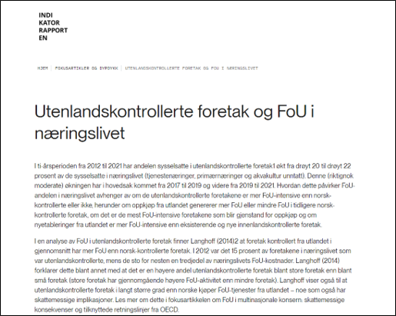
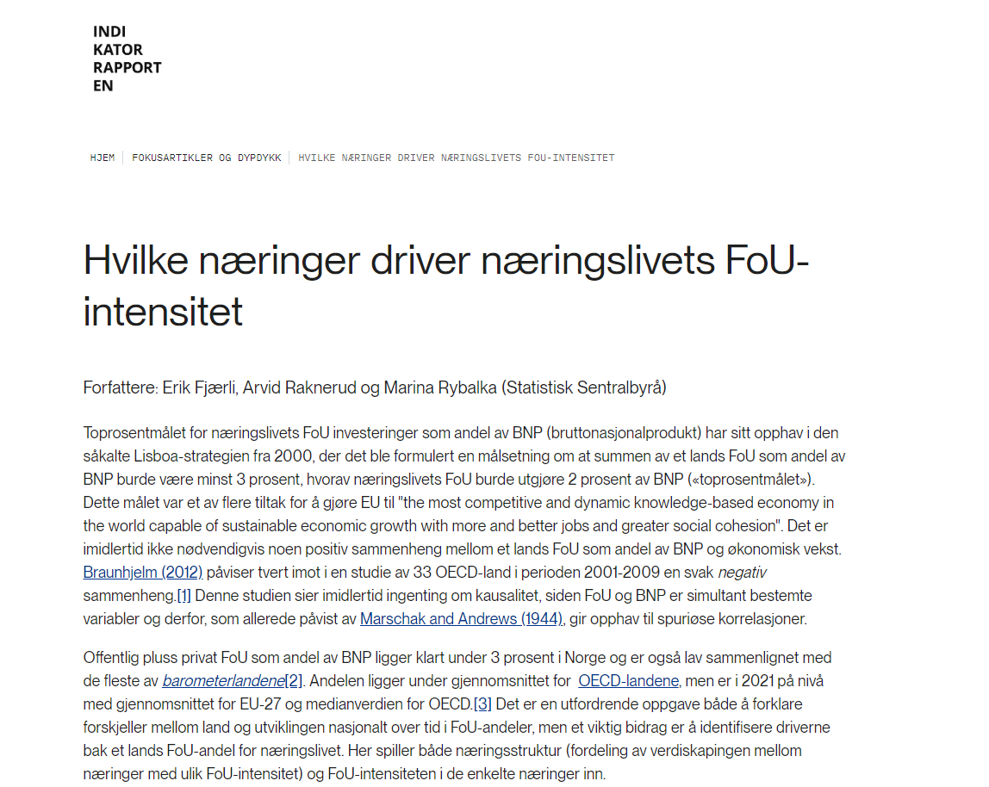

Slide 22
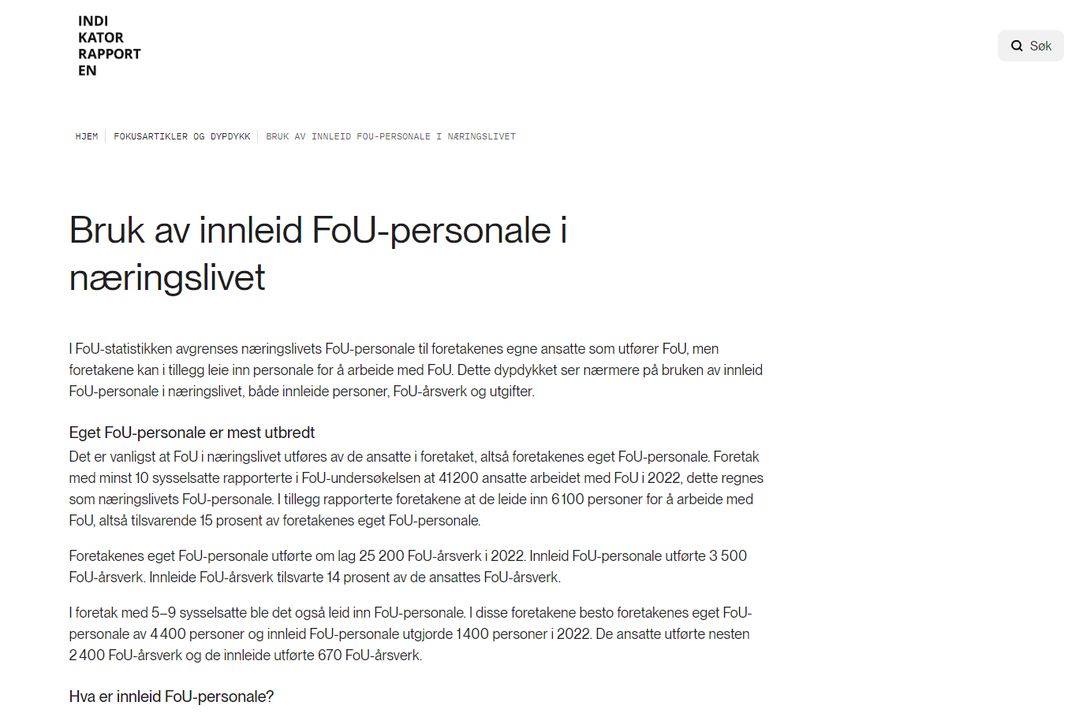
Innleid FoU-personale
Vekst i innleide FoU-årsverk over tid
Innleid FoU-personale er stort sett dyrere enn eget FoU-personale
1/3 av foretakene leier inn FoU-personale

Slide 23
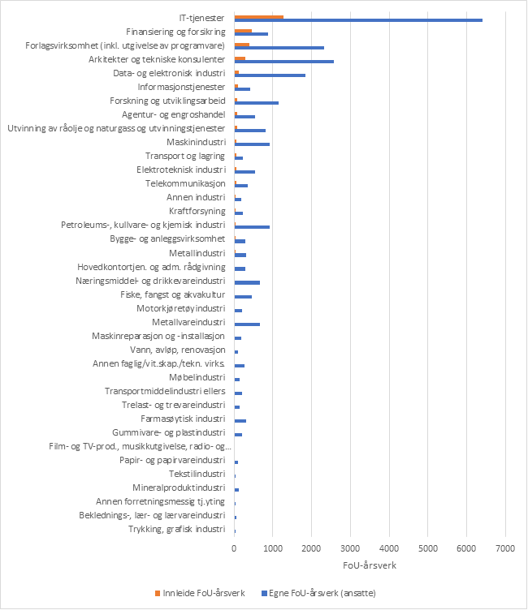
Innleide.
2022
Kilde: SSB, FoU-statistikk

Slide 24
Forskerne, forskerkarrierer og mangfold
Hebe Gunnes og Eirik Øye

Slide 25
Hvor mange deltar i FoU i Norge, og hvor mye arbeidstid bruker de til FoU?
97 800 personer deltok i FoU i 2022
Forskere/faglig personale utgjorde 71 prosent av FoU-personalet
Det ble utført 53 600 FoU-årsverk i 2022
FoU-personalet bruker i gjennomsnitt 55 prosent av sin arbeidstid til FoU
Kilde: SSB, FoU-statistikk

Slide 26
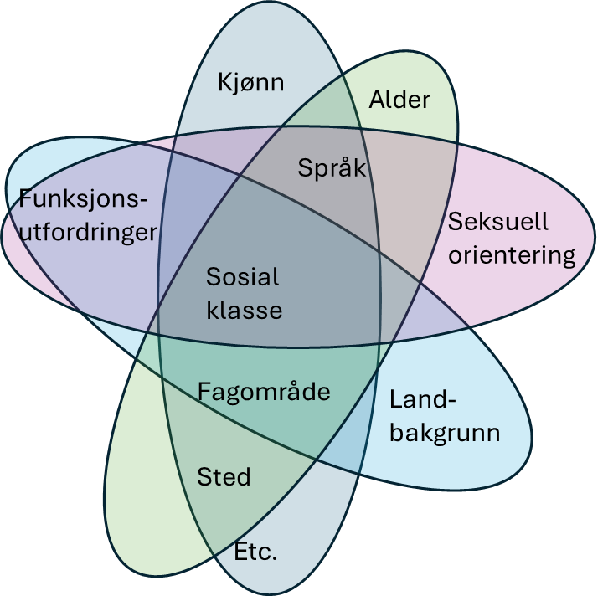
Mangfold blant forskerpersonalet
Tilgjengelig statistikk
Kjønn – fra 1961 (næringslivet fra 1989)
Fagområder – fra 1961 for UoH- og instituttsektoren
Alder – fra 1977 for UoH- og instituttsektoren
Region – fra 1977 for UoH- og instituttsektoren
Innvandringsstatus – fra 2007
Sosial bakgrunn – fra 2012
Institusjon, (fakultet), stilling, utdanningsnivå

Slide 27




Kjønnsbalanse blant forskere/faglig personale. 2022.
Kvinner med doktorgrad = 10 343
Menn med doktorgrad = 13 437
Kvinner uten doktorgrad = 16 228
Menn uten doktorgrad = 28 594
Totalt forskere/faglig personale = 68 602
Næringslivet Instituttsektoren Universiteter og høgskoler Helseforetakene
(28 356) (7 980) (27 048) (5 218)
Kilde: SSB, FoU-statistikk

Slide 28
Sosial bakgrunn. 2022.
Statistikk om foreldrenes utdanningsnivå for forskere/faglig personale ble publisert for første gang i 2023
Andelen «uoppgitt» omfatter primært internasjonalt mobile forskere. Disse utgjorde en tredjedel av forskerpersonalet i 2022.
Nedgang i andelen førstegenerasjonsakademikere, det vil si der foreldrene kun har grunnskoleutdanning eller utdanning fra videregående skole
Kilde: SSB, Forskerpersonale

Slide 29
Forskere/faglig personale med innvandrer-bakgrunn i 2022 (Ny statistikk publiseres 12.12.24)
Kilde: SSB, Forskerpersonale

Slide 30
Dypdykk om FoU-personalet i Indikatorrapporten:
Tid til FoU
Innleid personale i næringslivet
Professorer i Norge
Rekruttering til førsteamanuensis- og professorstilling
Forskningsrådets utenlandsstipend-ordning
Kilde: SSB, FoU-statistikk
Kilde: SSB, Forskerpersonale
Kilde: Forskningsrådet

Slide 31
Mobilitetsmønstre i norsk akademia 2012- 2022
Tema: Mobilitet blant forskere i norsk akademia
Bakgrunn: Basert på SSBs forskerpersonalregister, NIFU-rapporter
Periode: 2012–2022
Akademia: Forskere/faglig personell ved universitets- og høgskolesektoren, instituttsektoren eller helseforetak
Formål: Kartlegge hvem som blir, forlater og returnerer til akademia

Slide 32
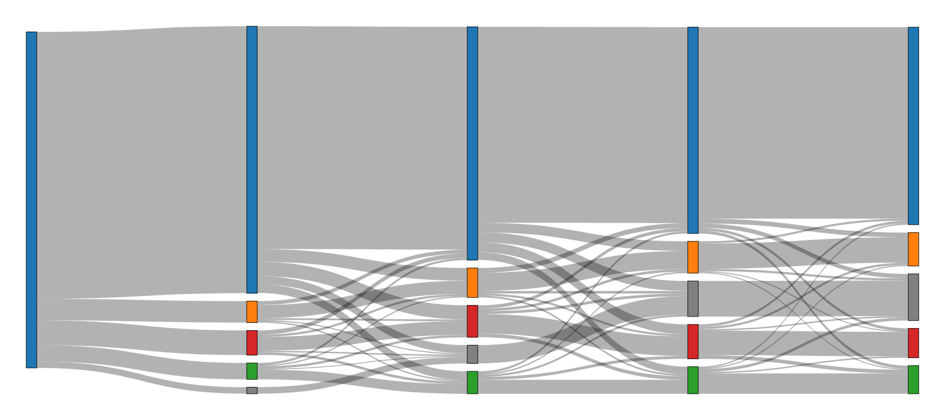
Generelle mobilitetsmønstre blant forskere
2012
2015
2018
2021
2022
Akademia | Offentlig | Privat | Utlandet/ukjent | Pensjonist?
57 % | 12 % | 8 % | 9 % | 14 %
Kilde: SSB, Forskerpersonale

Slide 33
De som forlater og returnerer til akademia
1 av 6 som forlot akademia, returnerte.
55 % av de som returnerer, er kvinner.
54 % av de som ikke kom tilbake, er menn (55 % av populasjonen er menn).
Stipendiat er den vanligste startstillingen for begge grupper.
Det er flere forskere blant de som ikke kom tilbake enn blant de som returnerte.
*Professor, Postdoc, Øvrig fastvit, Lege, Førstelektor, Høgskolelærer, Vit,ass, Dosent, Leder, Amanuensis
Kilde: SSB, Forskerpersonale

Slide 34
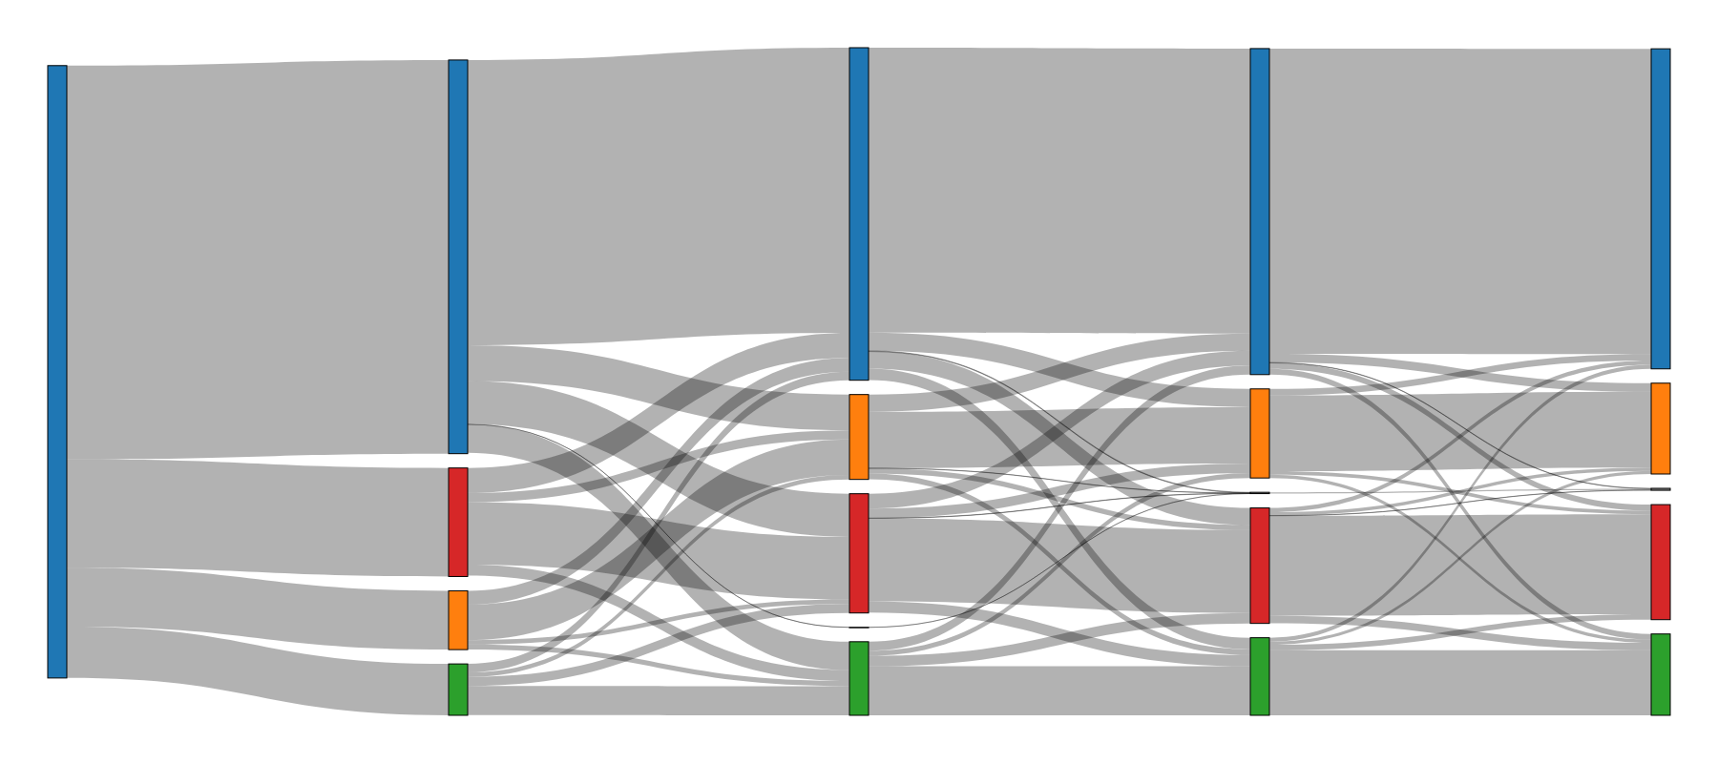
Stipendiater fra 2012: Hvor er de i 2022?
2015
2018
2021
2022
2012
Akademia | Offentlig | Privat | Utlandet/ukjent | Pensjonist?
52 % | 16 % | 13 % | 19 % | 0.3 %
Kilde: SSB, Forskerpersonale

Slide 35
Mobilitet: Arbeidssted i 2022 for forskere/faglig personale som var i akademia i 2012
73 % av de med nylig oppnådd doktorgrad (i 2012) er fortsatt i akademia i 2022.
30 % av disse doktorgradsholderne har oppnådd professorstilling innen 2022.
Lavere mobilitet ut av akademia for doktorgradsholdere sammenlignet med stipendiater og den generelle populasjonen i analysen.
Kilde: SSB, Forskerpersonale

Slide 36
Takk for oppmerksomheten!
Spørsmål?

Slide 37

Panorama eller paranoia?
Norges internasjonale forsknings- og innovasjonssamarbeid
Espen Solberg
Forskningsleder, NIFU

Slide 38
Sentrale faktorer i internasjonal FoU og innovasjonspolitikk
Krig
Kriser
Konkurranse

Slide 39
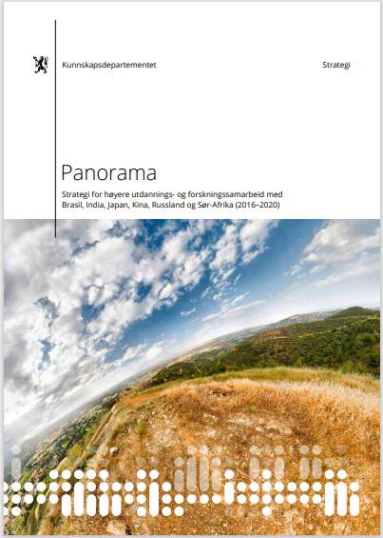
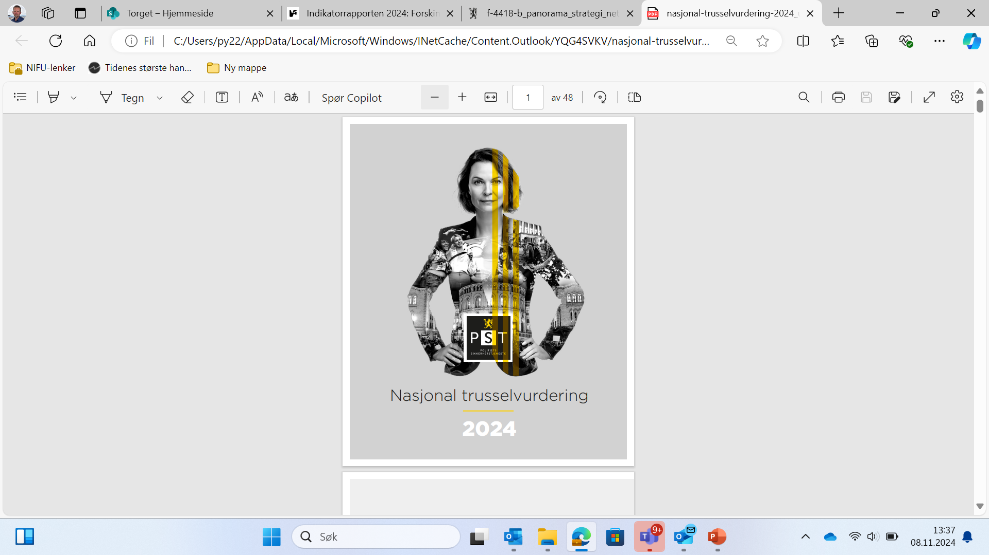
Fra åpenhet til sikkerhet

Slide 40
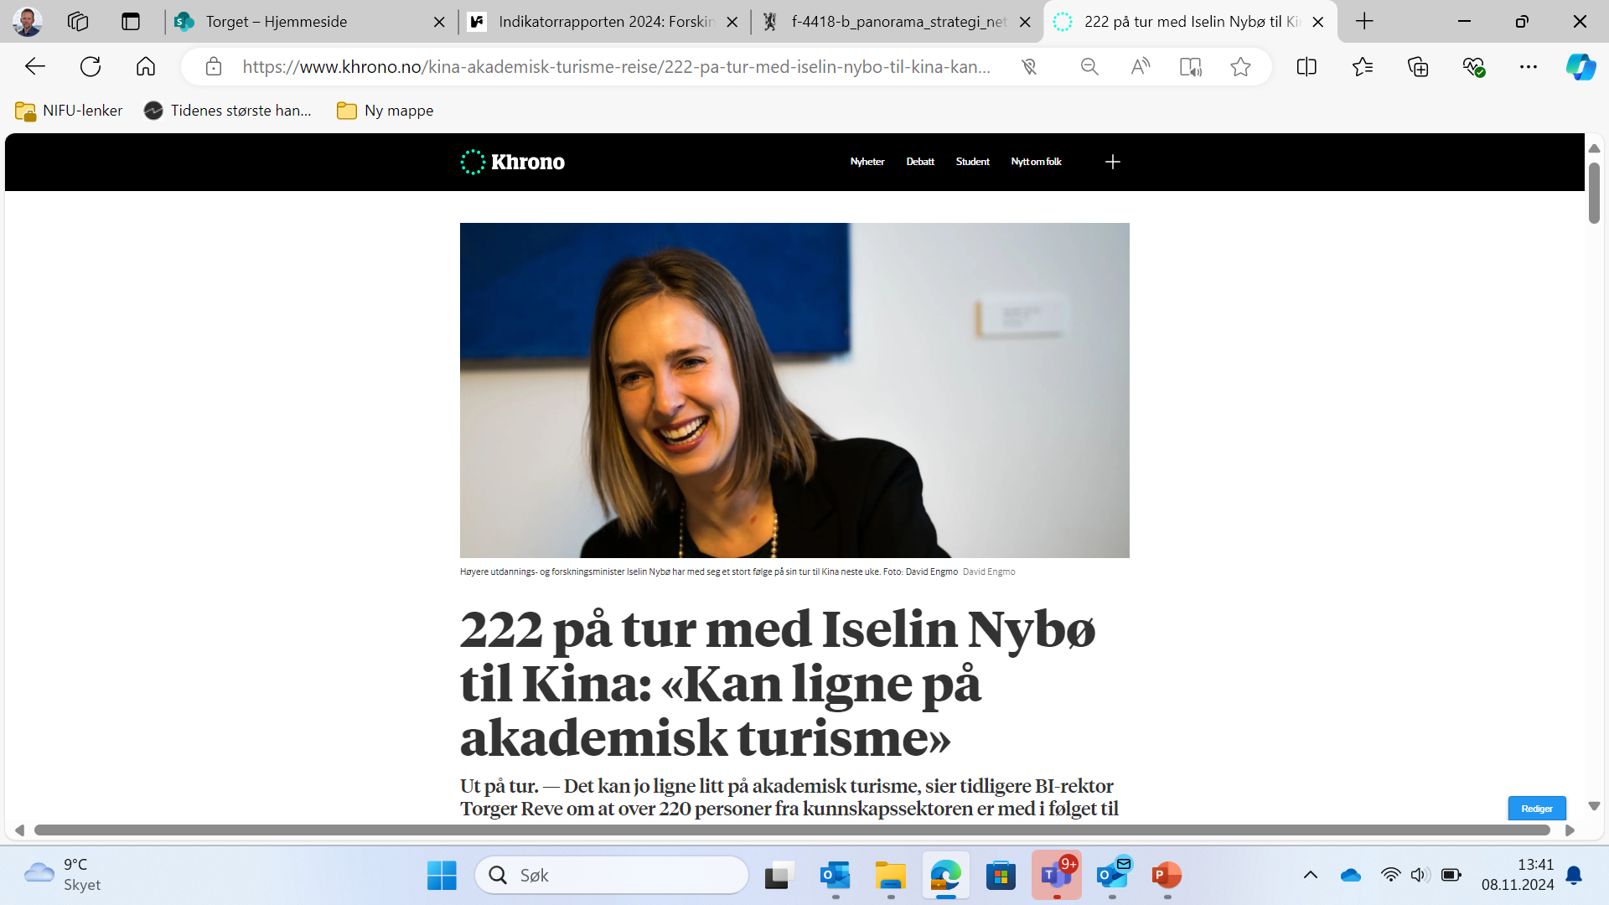
Fra åpenhet til sikkerhet
Den kinesiske partistaten jobber også gjennom norske lokalpolitikere og næringslivsaktører for å fremme sin utenrikspolitikk og omgå nasjonale beslutningsprosesser. Dette kan for eksempel skje gjennom at kinesiske aktører tilbyr sponsede turer til Kina, gjentatte delegasjonsbesøk og andre former for positiv oppmerksomhet.
PST, Nasjonal sikkerhetsvurdering 2024

Slide 41
Norsk FoU uten utlandet

Slide 42
Norsk FoU uten utlandet

Slide 43
Norsk FoU uten utlandet
FoU-ressurser
FoU-personale
FoU-samarbeid

Slide 44
Norsk FoU uten utlandet
FoU-ressurser
FoU-personale
FoU-samarbeid

Slide 45
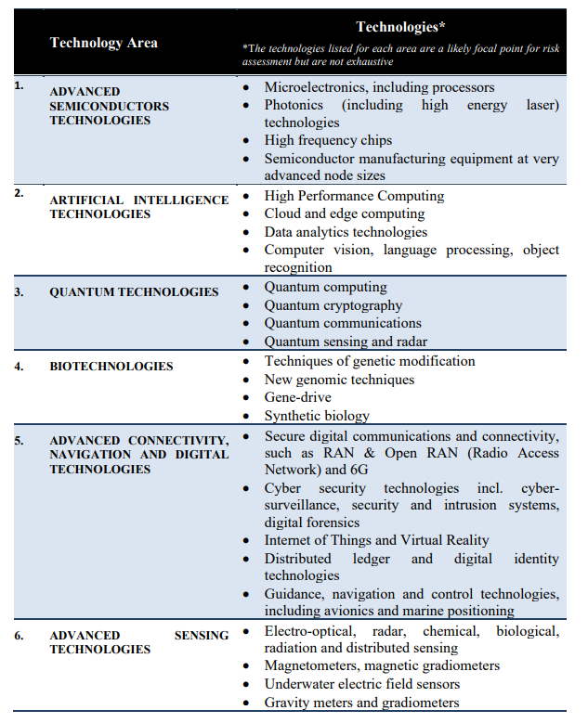
Sikkerhetskritiske teknologiområder
Domineres av IKT og teknologi

Slide 46
Sikkerhetskritiske teknologiområder

Slide 47



Sikkerhetskritiske teknologiområder

Slide 48
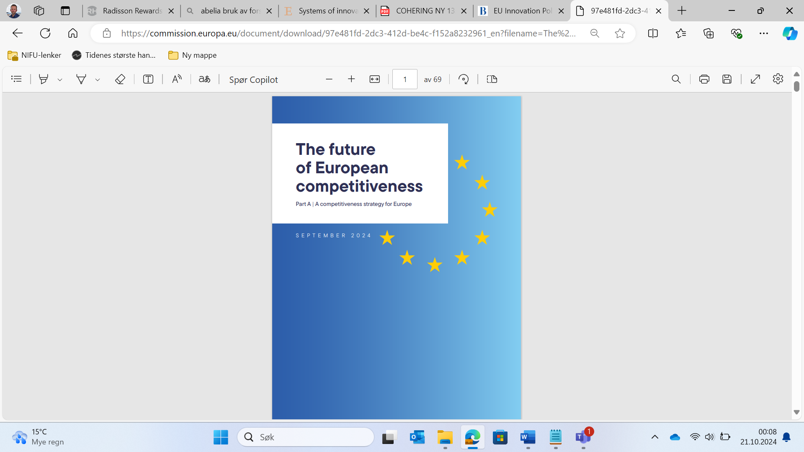



EU henger etter i teknologikappløpet

Slide 49
Sentrale forslag i Draghi-rapporten
Sette FoU og innovasjon i sentrum av EUs politikk og prioriteringer
Styrke EUs konkurranseevne ift. Kina og USA
Økt satsing på vitenskapelig kvalitet, radikal innovasjon og entreprenørskap
Større og mer koordinerte felleseuropeiske satsinger, herunder rammeprogrammene
Ivareta åpenhet, inkludering og grunnleggende europeiske verdier

Slide 50
Sentrale forslag i Draghi-rapporten
Sette FoU og innovasjon i sentrum av EUs politikk og prioriteringer
Styrke EUs konkurranseevne ift. Kina og USA
Økt satsing på vitenskapelig kvalitet, radikal innovasjon og entreprenørskap
Større og mer koordinerte felleseuropeiske satsinger, herunder rammeprogrammene
Ivareta åpenhet, inkludering og grunnleggende europeiske verdier

Slide 51
Sentrale forslag i Draghi-rapporten
«the approach and clusters defined in Pillar 2 should be reviewed (…) The overall budget allocation should be re-thought and re-directed towards disruptive innovation»
Draghi-report, 2024

Slide 52
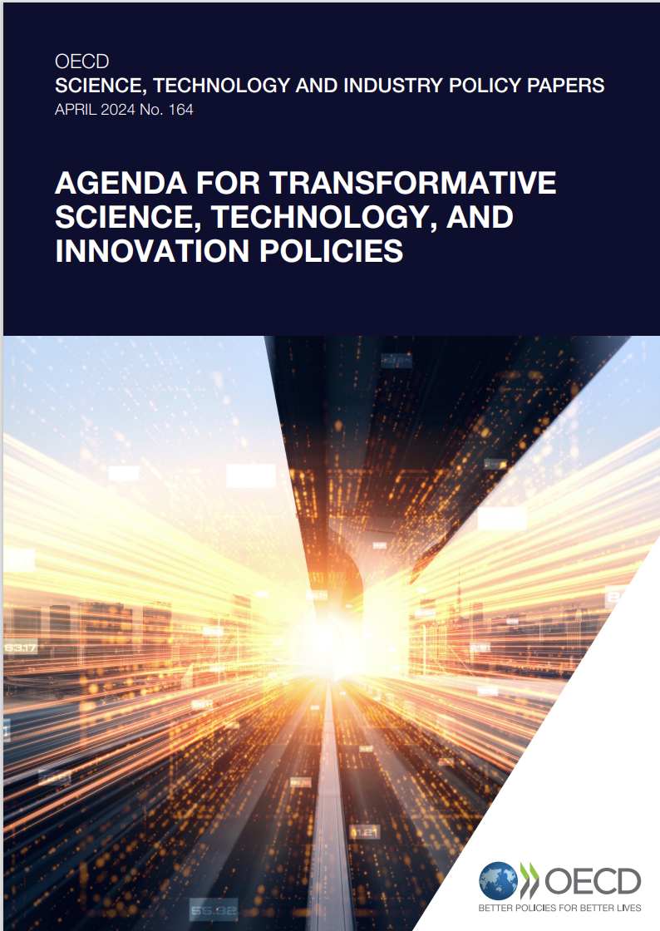
OECDs legger mer vekt på FoU og innovasjon for å møte kriser og samfunnsutfordringer
«We acknowledge the crucial role of science, technology, and innovation policies to urgently tackle global crises such as climate change, biodiversity loss and pollution, including their impacts on the Ocean, as well as emerging diseases and pandemics, and growing insecurity in food, water, and energy supplies, against the backdrop of rising inequalities, poverty, geopolitical tensions, and conflicts.».
OECD-Declaration CSTP Ministerial Meeting, April 2024

Slide 53
Sentrale faktorer i internasjonal FoU- og innovasjonspolitikk: Samspill eller konflikt?
Konkurranseevne
Krig
Kriser

Slide 54
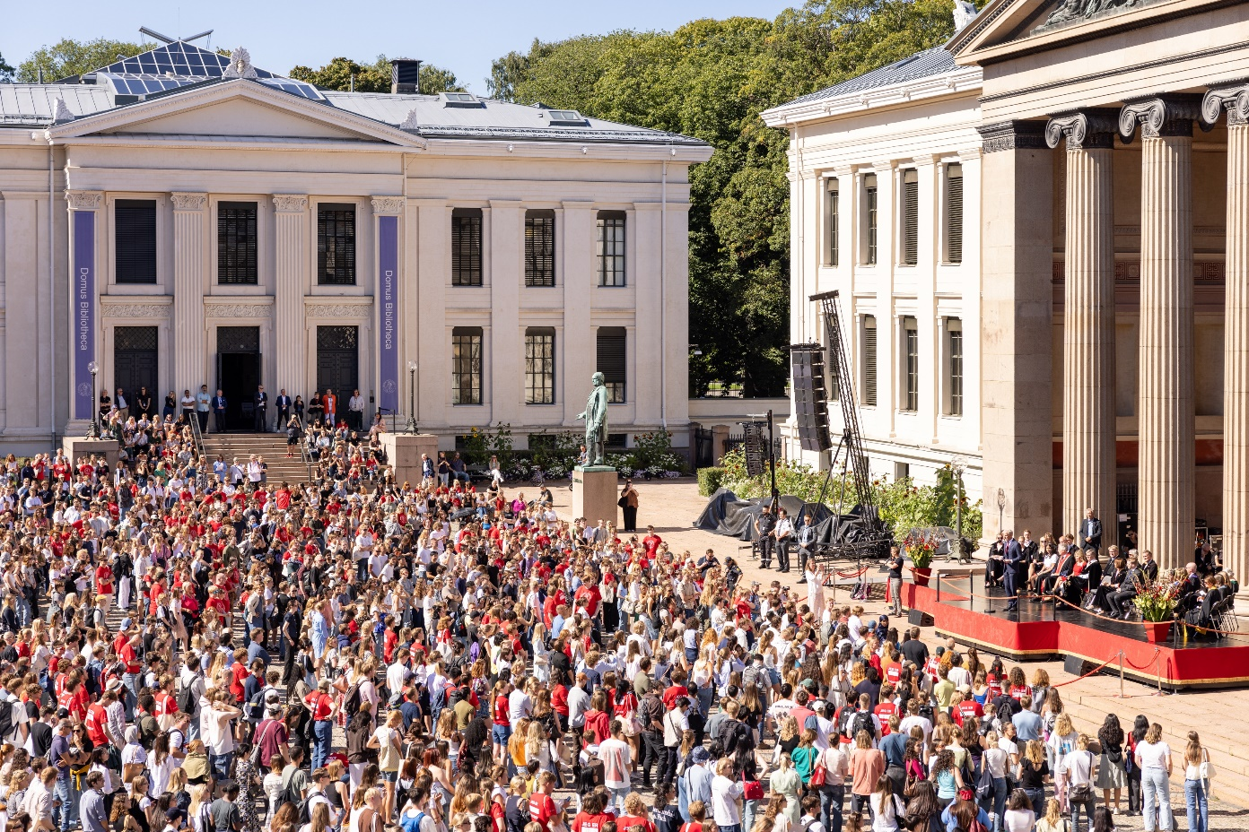
Hvordan opplever institusjonene internasjonalisering?
Mette Halskov Hansen
Viserektor og professor i Kina-studier

Slide 55
Konklusjonene først:
Forskningsinstitusjoner er ingenting uten den internasjonale dimensjonen eller konteksten – sagt på annen måte, vi er internasjonalisering og vi må ta ansvar for det
Europa må oppe seg økonomisk i den internasjonale konkurransen og det krever økt samarbeid og betydelig satsning innen forskning
Europa må oppe seg på den den geopolitiske arenaen og det krever økt samarbeid og betydelig satsning innen forskning
.....og da gjelder det samme innen høyere utdanning....

Slide 56

7-9-13 en folkelig besvergelse for å forhindre nemesis
Kan gi retning og inspirasjon
Tallene er ikke neutrale...
Indikatorrapportens
tall
Kan kamuflere viktige tema
....men de kan brukes som om de er det

Slide 57
Indikatorene som inspirasjon til å reflektere over institusjonenes internasjonale ansvar og jobb nå og fremover
(3 tema)

Slide 58
1) Ambisjoner versus frykt: Hvordan bruker vi tallene?
Indikatorrapporten s. 162-63, fig. 2.2.c:
Sikkerhet: ja
Paranoia: nei
Bremsene på: noen gange
Mer militær forskning: kanskje
Mer kompetanse i institusjonene: absolutt og det haster
Norge: Andelen av statlige FoU-bevilgninger som går til militære formål er sunket over tid. Fra 7% I 2001 til 3% i 2022
Store avvik i rapportering om tall
Hvordan skille FoU fra andre militære formål
Statlige versus private bevilgninger

Slide 59
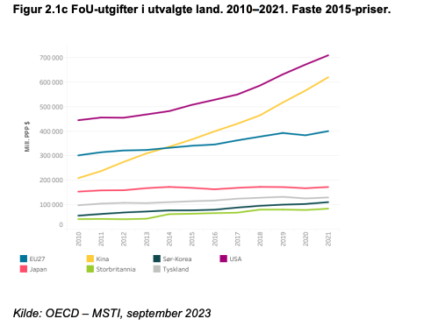
2) Risikoen ved å spre midlene ut tynt
Kinas eksplisitte mål er å bli DEN ledende forskningsnasjon i 2050, spesielt innen avansert teknologi
Utfordring for grunnforskning når midler spres tynt
Kompetitiv kvalitet versus demokratisk fordeling

Slide 60
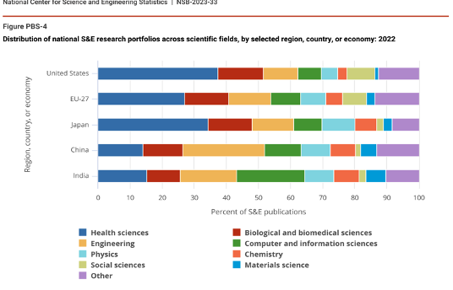
3) Radikal tverrfaglighet som komparativt fortrinn
Kina er meget svak på tverrfaglig samarbeid
Norge/institusjoner som UiO: Stort potensial for banebrydende tverrfaglig forskning om de store utfordringer innen bærekraft
Våre komparative fortrinn må brukes
Indikatorrapporten kapitel 6 og tabell 6.1a
Kina publiserer 25% av verdens vitenskapelige artikler; USA 14%; Norge 0,53%
Norge blant de mest produserende land sett i forhold til befolkning
Europa (USA) har mye forskning innen både naturvitenskaper, helse, samfunnsvitenskap, humaniora

Slide 61
Takk for oppmerksomheten ☺

Slide 62

Henrik Urdal, direktør for Institutt for fredsforskning (PRIO)

Slide 63

Kikki Kleiven, direktør Bjerknessenteret for klimaforskning

Slide 64

Marte Tobro, avdelingsleder Innovasjon Norge

Slide 65
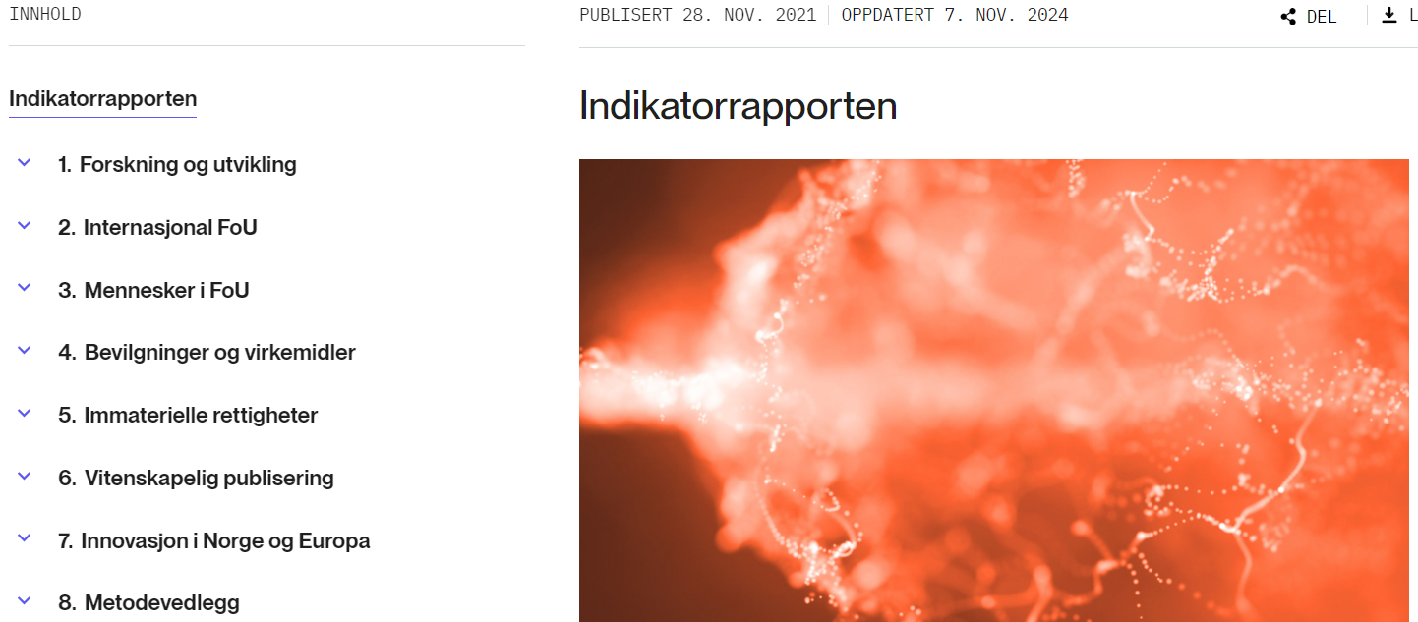
Indikatorrapporten
https://www.forskningsradet.no/indikatorrapporten/indikatorrapporten-dokument/

Slide 66
Takk for i dag!

